Slide 1
Algoritmi e Strutture Dati
Capitolo 12
Minimo albero ricoprente:
Algoritmo di Kruskal

Slide 2
Soluzione approfondimento union-find
(Esercizio 2): Dimostrare che in QuickUnion, la union by size fornisce le stesse prestazioni della union by rank (in altri termini, che la find costa O(log n)).
Risposta: Dimostriamo che l’altezza di ogni albero A è al più logaritmica nel numero di nodi contenuti, ovvero che |A| ≥ 2^{rank(A)}, e quindi rank(A) ≤ log |A| ≤ log n per induzione sul numero di union.
Passo base: albero prodotto da una sequenza di union di lunghezza 0, ovvero un albero iniziale: esso ha altezza 0, e la tesi è banalmente vera:
1 ≥ 2^{rank(A)} = 1.
Passo induttivo: Consideriamo un albero ottenuto eseguendo una sequenza di k>0 operazioni di union, l’ultima delle quali sia union(A,B). A e B sono ottenuti con sequenze di union di lunghezza < k, e quindi per hp induttiva |A|≥ 2^{rank(A)} e |B|≥ 2^{rank(B)}. Supponiamo senza perdita di generalità che B si attacchi ad A. Se B è più basso di A, allora chiaramente la tesi è vera. Se invece B è alto almeno quanto A, allora il nuovo rank(AUB) sarà pari a rank(B)+1. Ma poiché B è stato attaccato ad A, si ha |A|≥|B|, e quindi |AUB|≥2|B|. Allora:
|AUB| ≥ 2 |B| ≥ 2·2^{rank(B)} = 2^{rank(B)+1} = 2^{rank(AUB)}.
Copyright © 2004 - The McGraw - Hill Companies, srl

Slide 3
Soluzione approfondimento union-find
(Esercizio 3): Quando è preferibile un approccio di tipo QuickFind con union by size rispetto ad un approccio di tipo QuickUnion con union by rank?
Risposta: La Quickfind con union by size costa O(m+n log n), mentre la QuickUnion con union by rank costa O(m log n+n). Quindi, i due approcci sono equivalenti quando m+n log n = m log n+n, ovvero per m=Θ(n). Se invece m=o(n), converrà la QuickUnion con union by rank, poiché
O(m log n+n) = o(n log n+n) = Θ(n log n) = Θ(m+n log n),
mentre se m=ω(n) converrà la Quickfind con union by size.
Copyright © 2004 - The McGraw - Hill Companies, srl

Slide 4
Algoritmica concreta: progettare una rete stradale
Supponiamo di dover progettare una rete stradale in cui il costo di costruzione di un collegamento tra due abitazioni è direttamente proporzionale alla distanza fisica (euclidea) tra di esse.
Requisito minimo: connettività tra tutte le abitazioni.
Copyright © 2004 - The McGraw - Hill Companies, srl

Slide 5
Una soluzione costosa
Usa molti archi, alcuni dei quali sono ridondanti (ovvero, potrebbero essere eliminati senza violare la connettività). Inoltre, ad occhio, gli archi usati sono molto lunghi e quindi costosi.
Copyright © 2004 - The McGraw - Hill Companies, srl

Slide 6
Una soluzione ottima
Usa il minimo numero di archi (pari al numero di abitazioni meno 1), e la loro lunghezza complessiva è minima (fidatevi!). In termini teorici, è un minimo albero ricoprente del grafo completo avente per nodi le abitazioni, per archi quelli indicati in figura, e per pesi degli archi la distanza euclidea tra i relativi estremi, visti come punti nel piano (tale grafo è detto Grafo Euclideo).
Copyright © 2004 - The McGraw - Hill Companies, srl

Slide 7
Definizioni
Sia G=(V,E,w) un grafo non orientato, connesso e pesato (pesi reali).
Un albero ricoprente di G è un sottografo T=(V,E′⊆E) di G tale che:
  T è un albero;
  T contiene tutti i vertici di G.
Il costo dell’albero w(T) è la somma dei pesi degli archi appartenenti all’albero.
Un minimo albero ricoprente (MAR) di G è un albero ricoprente di G avente costo minimo.
Copyright © 2004 - The McGraw - Hill Companies, srl

Slide 8
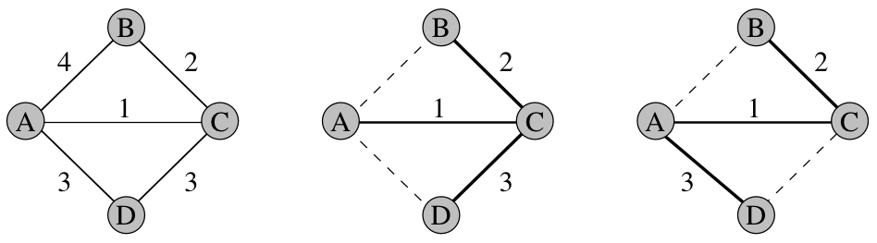
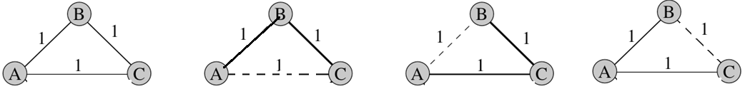
Esempi
Il minimo albero ricoprente non è necessariamente unico
Copyright © 2004 - The McGraw - Hill Companies, srl

Slide 9
Proprietà dei minimi alberi ricoprenti
Copyright © 2004 - The McGraw - Hill Companies, srl

Slide 10
La tecnica golosa (o greedy)
Gli algoritmi che studieremo per il calcolo del MAR faranno tutti uso della cosiddetta tecnica golosa (greedy)
La tecnica golosa si applica principalmente a problemi di ottimizzazione in cui, dato in input un insieme di elementi, bisogna scegliere un sottoinsieme di essi per costruire una soluzione il cui costo minimizzi o massimizzi una certa funzione obiettivo
Il paradigma dell’algoritmo goloso è il seguente: inizialmente ordina gli elementi in input in base ad un criterio di appetibilità (da cui il termine goloso), e poi ripete le seguenti operazioni:
  Ad ogni iterazione i, la soluzione viene accresciuta selezionando l’ i-esima componente della stessa: tale componente, tra tutte quelle ammissibili, risulta la migliore in questo momento rispetto al criterio di appetibilità;
  Una volta fatta la scelta per la i-esima componente, si aggiornano (eventualmente) le appetibilità degli elementi rimanenti, e si passano a considerare le scelte successive, senza più tornare sulla decisione presa.
Come per la programmazione dinamica, anche in questo caso la tecnica può funzionare solo se il problema gode della proprietà di sottostruttura ottima (sebbene questa sia una condizione necessaria, ma non sufficiente)
Esempio di algoritmo greedy: Dijkstra per l’ACM (in questo caso l’appetibilità è data dalla stima di distanza verso la sorgente)
Copyright © 2004 - The McGraw - Hill Companies, srl

Slide 11
Tagli e cicli
Nel caso del MAR, i vari algoritmi golosi si baseranno sulla valutazione del peso degli archi nei tagli e nei cicli del grafo:
Dato un grafo non orientato G=(V,E), un taglio C=(X,Y) in G è una partizione dei vertici V in due insiemi (disgiunti): X e Y=V\X.
Ricordiamo inoltre che, dato un grafo non orientato G=(V,E), un ciclo in G è un cammino semplice chiuso <v₀,v₁,v₂,…,v_{k},v₀> in G, in cui cioè non ci sono ripetizioni di vertici a parte il primo e l’ultimo
Copyright © 2004 - The McGraw - Hill Companies, srl

Slide 12
Un approccio “goloso”
Costruiremo un minimo albero ricoprente un arco alla volta, effettuando scelte localmente “golose”. Intuitivamente:
  includeremo nella soluzione archi di peso piccolo che attraversano tagli di G
  escluderemo dalla soluzione archi di peso elevato che appartengono a cicli in G
Formalizzeremo il processo come un processo di colorazione degli archi del grafo:
  archi blu: inclusi nella soluzione
  archi rossi: esclusi dalla soluzione
Copyright © 2004 - The McGraw - Hill Companies, srl

Slide 13
Regola del taglio (regola blu)
Considera un taglio in G, e tra tutti gli archi che attraversano il taglio, scegline uno di peso minimo e coloralo di blu.
Infatti, ogni albero ricoprente G deve contenere almeno un arco che attraversa il taglio (per garantire la connettività), e dimostreremo che è corretto scegliere quello di peso minimo.
Copyright © 2004 - The McGraw - Hill Companies, srl

Slide 14
Regola del ciclo (regola rossa)
Considera un ciclo in G, e tra tutti gli archi che appartengono al ciclo, scegline uno di peso massimo e coloralo di rosso.
Infatti, ogni albero ricoprente G deve escludere almeno un arco del ciclo (per garantire l’aciclicità), e dimostreremo che è corretto eliminare quello di peso massimo.
Copyright © 2004 - The McGraw - Hill Companies, srl

Slide 15
Correttezza dell’approccio “goloso”
L’approccio goloso applica una delle due regole colorando un arco ad ogni passo, finché tutti gli archi sono colorati; quando un arco assume un colore, lo mantiene per sempre
Dimostreremo che ad ogni passo del processo di colorazione degli archi, esiste sempre un minimo albero ricoprente di G che conterrà tutti gli archi che sono stati finora colorati di blu, e non conterrà nessun arco che invece è stato colorato di rosso. Quindi, alla fine del processo di colorazione, se abbiamo colorato esattamente n-1 archi di blu, avremo ottenuto un MAR di G.
A seconda della scelta della regola da applicare e del taglio/ciclo usato ad ogni passo, si ottengono dal metodo goloso diversi algoritmi con diversi tempi di esecuzione
Copyright © 2004 - The McGraw - Hill Companies, srl

Slide 16
Algoritmi golosi che presenteremo
Algoritmo di Kruskal (1956): O(m log n)
Algoritmo di Prim (1957): O(m+ n log n)
Algoritmo di Borůvka (1926) : O(m log n)
Non discuteremo la correttezza di tali algoritmi poiché essa discenderà direttamente dall’applicazione ripetuta delle due regole (blu e rossa) che ci apprestiamo a dimostrare
Copyright © 2004 - The McGraw - Hill Companies, srl

Slide 17
Tagli e archi di attraversamento
G=(V,E)
X
Dato un taglio C=(X,Y) in G, gli archi che hanno un estremo in X e l’altro in Y (nell’esempio, quelli colorati in verde) vengono detti archi di attraversamento del taglio
Y
Copyright © 2004 - The McGraw - Hill Companies, srl

Slide 18
Cicli fondamentali di alberi ricoprenti
T=(V,E)
u
Aggiungendo un arco e=(u,v) ad un albero ricoprente T di G si genera un ciclo in G (il cosiddetto ciclo fondamentale di e rispetto a T) costituito da e=(u,v) e dall’unico cammino semplice in T che congiunge u e v
e
v
Copyright © 2004 - The McGraw - Hill Companies, srl

Slide 19
Teorema dei tagli (regola blu)
Teorema: Sia G=(V,E,w) un grafo non orientato e pesato, sia C=(X,Y) un taglio in G, e sia e=(u,v) un arco di peso minimo che attraversa il taglio C. Allora, l’arco e appartiene sempre ad un qualche MAR di G.
Dim. Sia T=(V,E′) un qualsiasi MAR di G che non contiene e=(u,v) e consideriamo il taglio C=(X,Y) in T.
Copyright © 2004 - The McGraw - Hill Companies, srl

Slide 20
Aggiungendo l’arco e=(u,v) di peso minimo che attraversa C=(X,Y) a T, ottengo il relativo ciclo fondamentale in T, il quale contiene almeno un arco di T che attraversa il taglio.
X
u
T
x
Allora, sostituendo uno qualsiasi di tali archi con l’arco (u,v), si ottiene un albero T′ (infatti, è connesso e aciclico) ricoprente G non più costoso di T, visto che
e siccome T è un MAR di G ⇒ w(T′) ≥ w(T), e quindi w(T′) = w(T), cioè anche T′ è un MAR di G e contiene (u,v).
v
Y
w(e′) ≤ w(e) ⇒ w(T′) ≤ w(T)
y
w(u,v) ≤ w(x,y)
Copyright © 2004 - The McGraw - Hill Companies, srl

Slide 21
Teorema dei tagli (versione ristretta)
Teorema: Sia G=(V,E,w) un grafo non orientato e pesato, sia C=(X,Y) un taglio in G, e sia e=(u,v) l’arco di peso strettamente minore che attraversa il taglio C. Allora, l’arco e appartiene sempre ad un qualche a tutti i MAR di G.
Dim. Esercizio (per assurdo).
Copyright © 2004 - The McGraw - Hill Companies, srl

Slide 22
Teorema dei cicli (regola rossa)
Teorema: Sia G=(V,E,w) un grafo non orientato e pesato, e sia e=(x,y) un arco più pesante di un qualsiasi ciclo in G. Allora, esiste sempre un MAR di G che non contiene e.
Dim.: Sia C={e} U P un ciclo in G che contiene e come arco più pesante. Sia T un qualsiasi MAR di G, e supponiamo che e ∈E(T). Allora, sovrapponendo P a T esisterà almeno un arco e′ di P che non appartiene a T e che attraversa il taglio indotto dalla rimozione di e da T (perché altrimenti T non sarebbe aciclico):
Sia T′=T \ {e} U {e′}. Ancora una volta, T′ è un albero ricoprente G, perché è connesso ed aciclico. Inoltre,
X
P
e′∉E(T)
w(e′) ≤ w(e) ⇒ w(T′) ≤ w(T)
e
ma T è un MAR di G, e quindi w(T′) ≥ w(T), cioè w(T′) = w(T), e quindi anche T′ è un MAR di G che non contiene e.
V\X
Copyright © 2004 - The McGraw - Hill Companies, srl

Slide 23
Teorema dei cicli (regola rossa)
Teorema: Sia G=(V,E,w) un grafo non orientato e pesato, e sia e l’arco strettamente più pesante di un qualsiasi ciclo in G. Allora e non può appartenere ad un MAR di G.
Dim. (per assurdo): Sia e l’arco più pesante in un ciclo C={e} U P in G, e supponiamo per assurdo che e∈T, un MAR di G. Allora, sovrapponendo P a T esisterà almeno un arco e′ di P che non appartiene a T e che attraversa il taglio indotto dalla rimozione di e da T (perché altrimenti T non sarebbe aciclico):
Sia T′=T \ {e} U {e′}. Ancora una volta, T′ è un albero ricoprente G, perché è connesso ed aciclico. Inoltre,
X
P
e
e′∉T
w(e′) < w(e) ⇒ w(T′) < w(T)
⇒ T non è un MAR di G (contraddizione)!
V\X
Copyright © 2004 - The McGraw - Hill Companies, srl

Slide 24
Teorema dei cicli (versione estesa)
Teorema: Sia G=(V,E,w) un grafo non orientato e pesato, e sia e un arco strettamente più pesante di un qualsiasi ciclo in G. Allora esiste almeno un MAR di G che non contiene e.
Dim. Esercizio.
Copyright © 2004 - The McGraw - Hill Companies, srl

Slide 25
Teorema dei cicli (versione ristretta)
Teorema: Sia G=(V,E,w) un grafo non orientato e pesato, e sia e l’arco di peso strettamente maggiore di un qualche ciclo in G. Allora e non appartiene ad alcun MAR di G.
Dim. Esercizio (per assurdo).
Copyright © 2004 - The McGraw - Hill Companies, srl

Slide 26
Algoritmo di Kruskal (1956)
Copyright © 2004 - The McGraw - Hill Companies, srl

Slide 27
Strategia
Mantiene una foresta di alberi disgiunti, che all’inizio consiste degli n vertici del grafo, e che alla fine consisterà di un unico albero, ovvero un MAR del grafo
Ordina gli archi in ordine non decrescente di peso, e per ogni arco, preso in quest’ordine, applica il seguente passo:
  se gli estremi dell’arco appartengono a due alberi diversi della foresta, applica la regola del taglio e aggiorna la soluzione aggiungendo l’arco alla foresta (e quindi unendo i due alberi relativi);
  se invece entrambi gli estremi appartengono allo stesso albero, applica la regola del ciclo ed estromettilo dalla soluzione (in sostanza lasciando inalterata la foresta)
I vertici della foresta sono mantenuti tramite una struttura dati union-find (ove due nodi appartenenti allo stesso albero apparterranno allo stesso insieme)
Copyright © 2004 - The McGraw - Hill Companies, srl

Slide 28
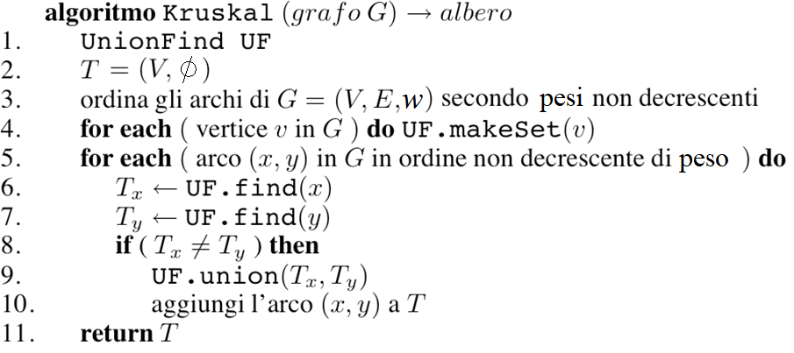
Pseudocodice
Si noti che durante le operazioni di Find abbiamo accesso diretto all’elemento (come avevamo ipotizzato nel problema Union-Find) mediante il seguente accorgimento implementativo: durante l’operazione di Makeset, ogni elemento viene collegato con un puntatore al corrispondente elemento nella lista di adiacenza nel grafo
Regola blu
Copyright © 2004 - The McGraw - Hill Companies, srl

Slide 29
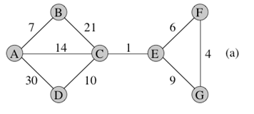
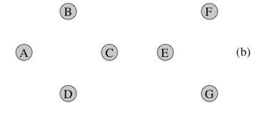
Esempio (1/4)
4
8
3
7
9
1
5
2
6
ordinamento
Inizializzazione della foresta
Copyright © 2004 - The McGraw - Hill Companies, srl

Slide 30
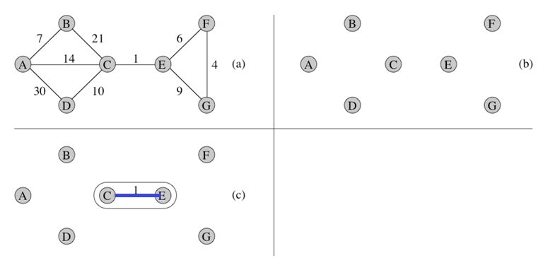
Esempio (2/4)
4
8
3
7
9
1
5
2
Si noti che l’arco (C,E) è quello di peso minimo che attraversa il taglio (X,Y) ove X={C} e Y={A,B,D,E,F,G}
6
ordinamento
X
Y
Copyright © 2004 - The McGraw - Hill Companies, srl

Slide 31
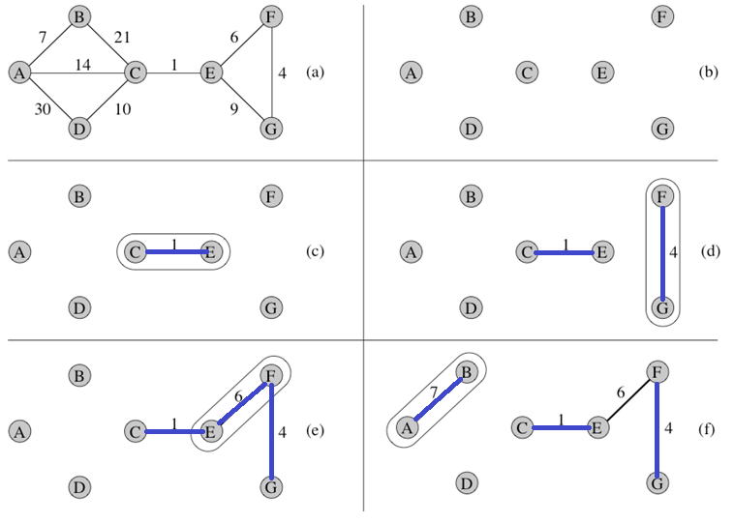
Esempio (3/4)
4
8
3
7
9
1
5
2
6
ordinamento
Copyright © 2004 - The McGraw - Hill Companies, srl

Slide 32
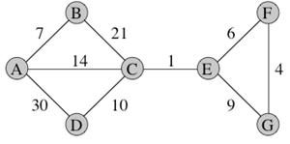
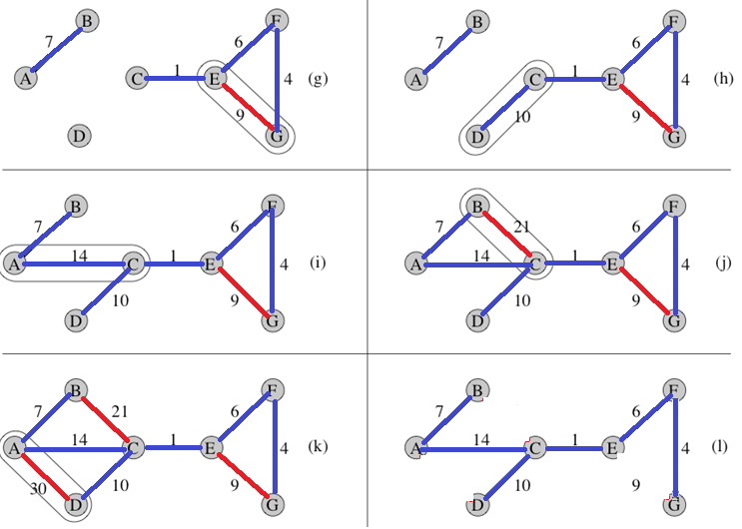
Esempio (4/4)
Copyright © 2004 - The McGraw - Hill Companies, srl

Slide 33
Analisi della complessità
Dato in input un grafo con n nodi ed m archi, se T(n,m) denota la complessità temporale di Kruskal, si avrà:
Un ordinamento su m elementi (costo Θ(m log m) = Θ(m log n²) = Θ(m log n), nell’ipotesi che il grafo in input sia rappresentato tramite una lista di adiacenza);
n operazioni di makeSet (costo Θ(n));
2m operazioni di find e n-1 operazioni di union; sia T(UF(n,m)) il costo necessario per eseguire tali operazioni, ovvero per risolvere il problema Union-find associato:
T(n,m)=O(m log n + n+ T(UF(n,m))=
O(m log n + T(UF(n,m)))
Copyright © 2004 - The McGraw - Hill Companies, srl

Slide 34
Analisi della complessità
La complessità dipende da come viene risolto UF(n,m):
Alberi QuickFind: T(UF(n,m))=O(n² + m)=O(n²)
⇒ T(n,m) = O(m log n + T(UF(n,m))) = O(m log n + n²).
Alberi QuickFind con euristica dell’unione bilanciata (union by size):
T(UF(n,m))=O(n log n + m)
⇒ T(n,m)=O(m log n + n log n + m)=O(m log n).
Alberi QuickUnion: T(UF(n,m))=O(n + m·n)=O(m·n)
⇒ T(n,m)=O(m log n + m·n)=O(m·n).
Alberi QuickUnion con euristica dell’unione bilanciata (union by rank o by size):
T(UF(n,m))=O(n + m log n)=O(m log n)
T(n,m)=O(m log n + m log n)=O(m log n).
Osservazione: Le soluzioni #2 e #4 hanno la stessa complessità computazionale, ma se gli archi potessero essere ordinati in tempo o(m log n), ad esempio nell’ipotesi che si possa applicare l’Integer Sort, allora sarebbe preferibile la soluzione #2
Copyright © 2004 - The McGraw - Hill Companies, srl

Slide 35
Analisi della complessità
Il tempo di esecuzione dell’algoritmo di Kruskal è O(m log n) nel caso peggiore
(Utilizzando un algoritmo di ordinamento ottimo in un grafo rappresentato mediante liste di adiacenza, e gestendo la struttura dati union-find con alberi QuickFind con euristica di unione bilanciata (union by size), o alberi QuickUnion con euristica di unione bilanciata (union by rank o by size))
Copyright © 2004 - The McGraw - Hill Companies, srl

Slide 36
Domanda di approfondimento
Confrontare le complessità computazionali delle implementazioni di Kruskal con alberi QuickFind ed alberi QuickUnion senza euristiche di bilanciamento.
Copyright © 2004 - The McGraw - Hill Companies, srl

Slide 37
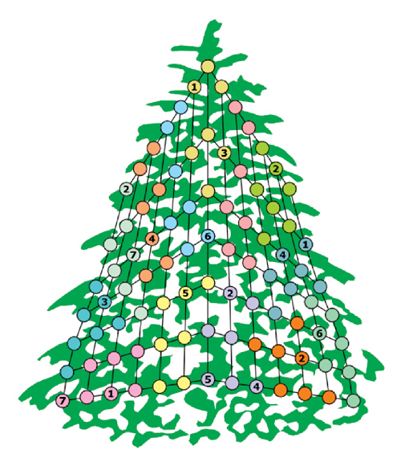
Buon Natale!
Copyright © 2004 - The McGraw - Hill Companies, srl

